Slide 1
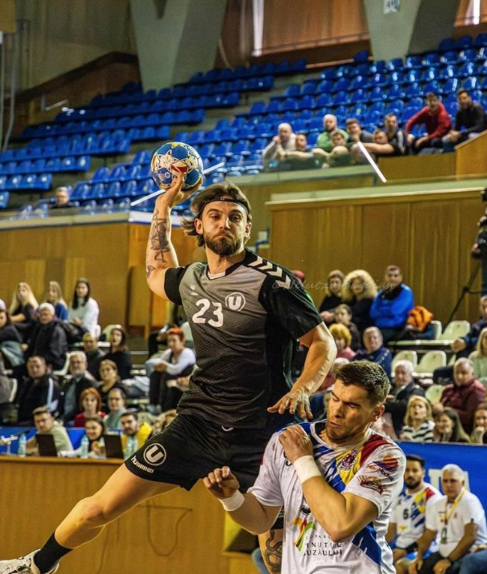
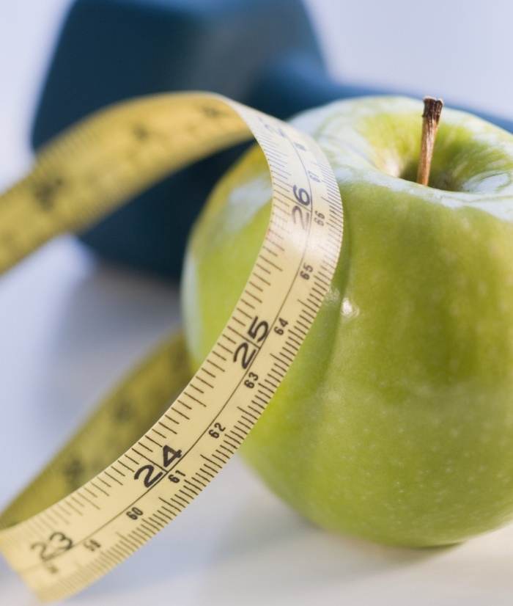
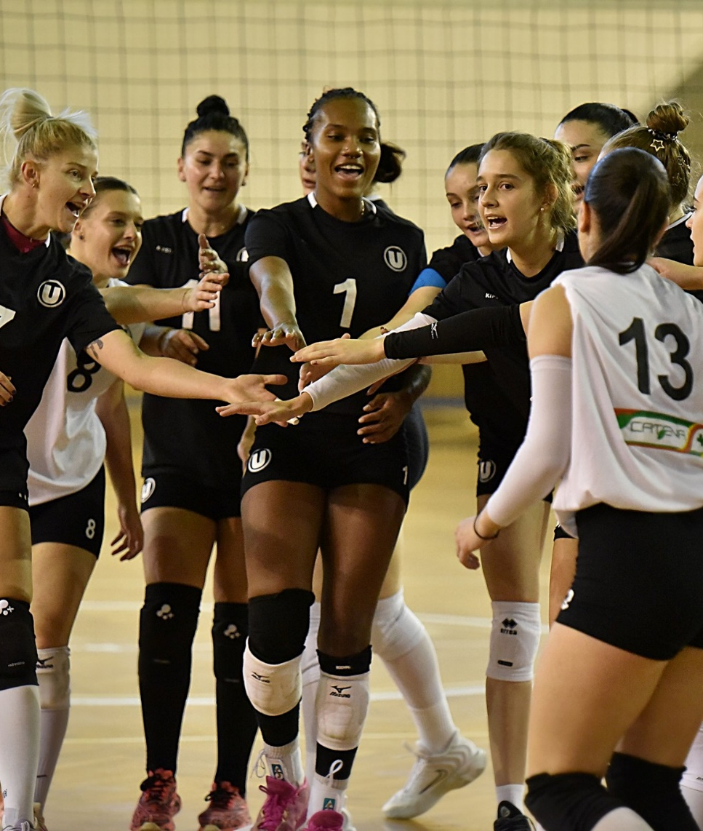


U-NUTRICOACH- WP2
Cercetarea, colectarea de informații și analiza de nevoi
13 mai 2025

Slide 2
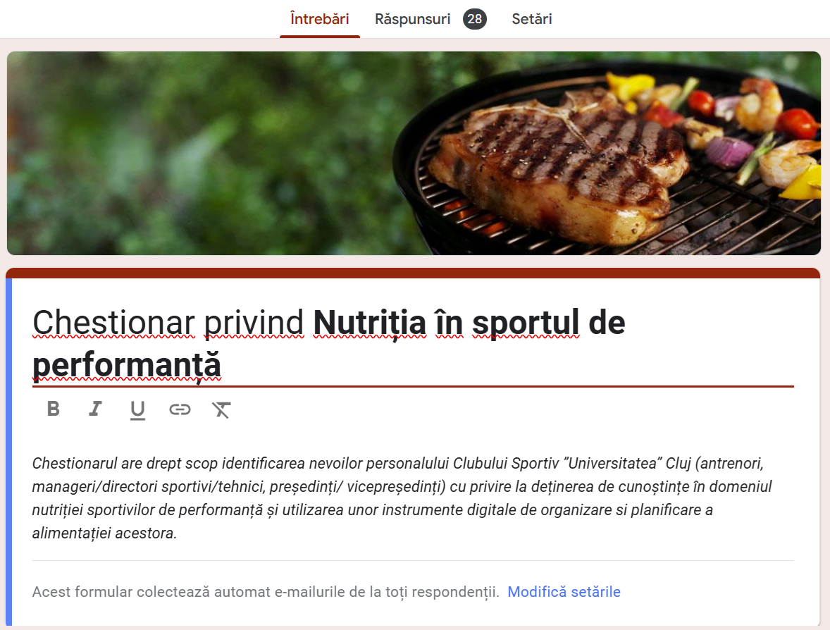
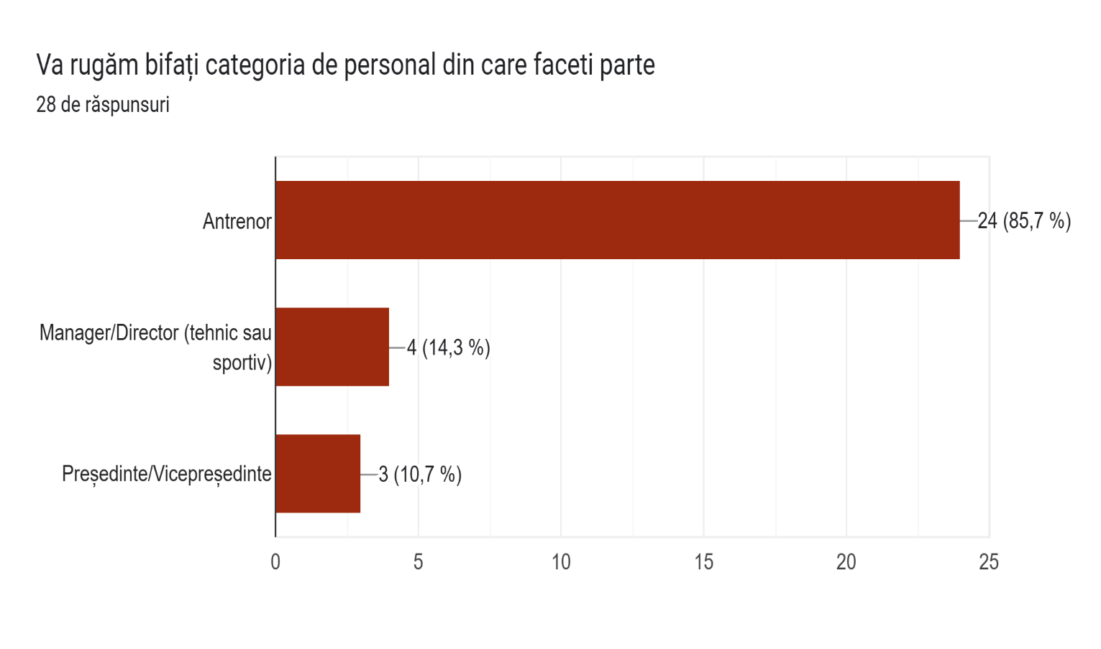
Inceputul …….
Noiembrie-Decembrie 2023
Au răspuns:

Slide 3
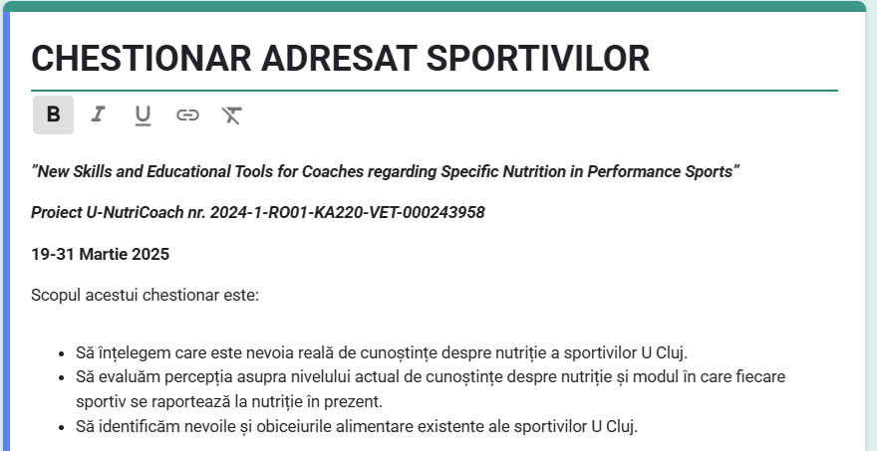
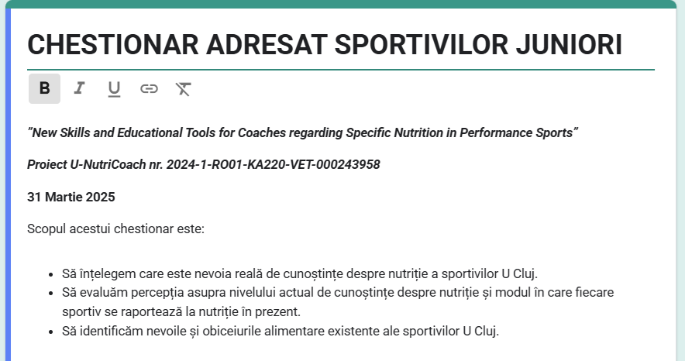
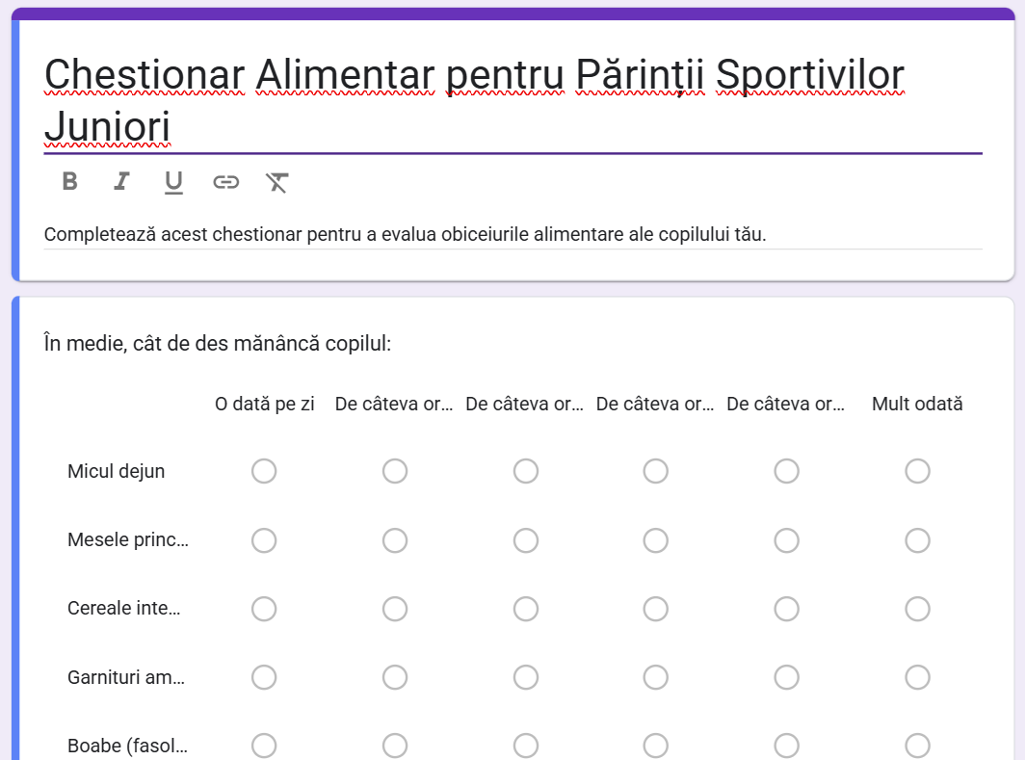
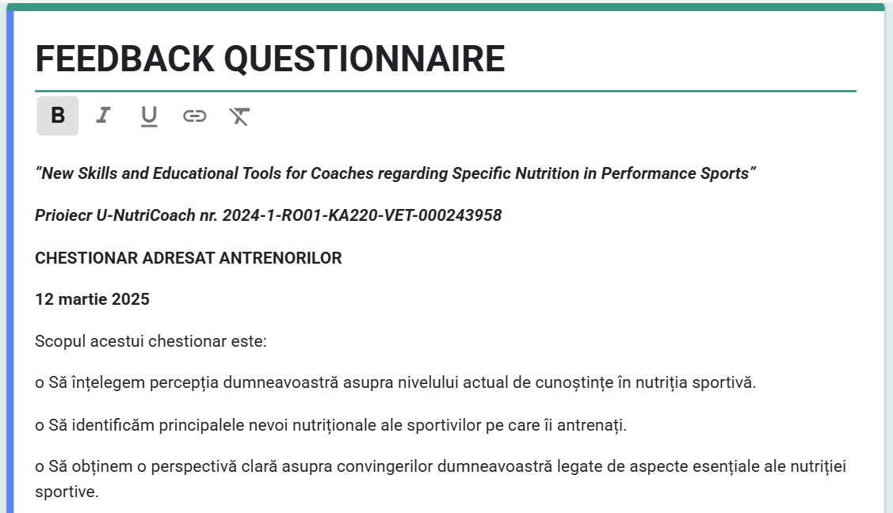
………….continuarea
Ianuarie-Aprilie 2025

Slide 4
METODE ȘI instrumente
CHESTIONARE
INTERVIURI
7 chestionare:
  1 pentru antrenori,
  2 pentru sportivii de performanță peste 18 ani,
  2 pentru junior
  2 pentru părinți
2 categorii de date culese:
  nivelul de cunoștințe și nevoile legate de nutriție,
  obiceiurile alimentare și preferințele sportivilor
3 țări în care au fost aplicate: RO, BG și GR
2 limbi în care au concepute: RO și EN
Cu antrenorii
Cu sportivii cu nevoi speciale
Cu părinții sportivilor cu nevoi speciale
PREZENTĂRI
Elemente de bază ale nutriției
”Farfuria sănătoasă”
Exemple de mese sănătoase

Slide 5
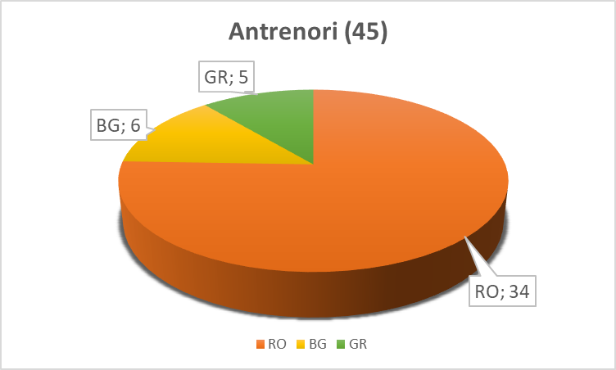
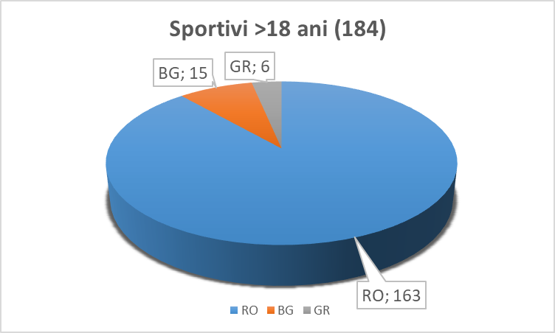
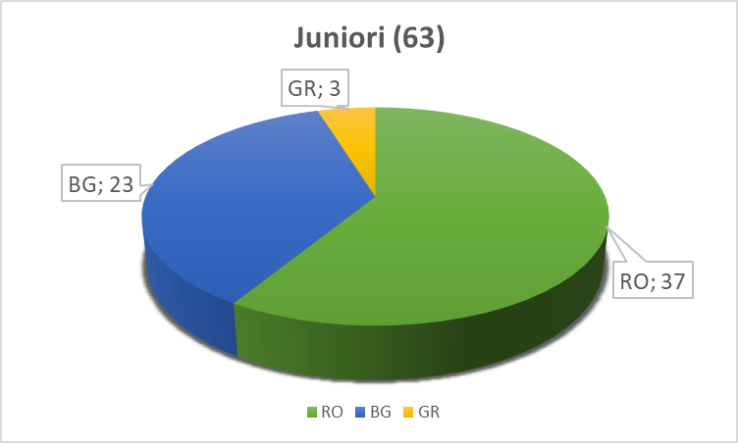
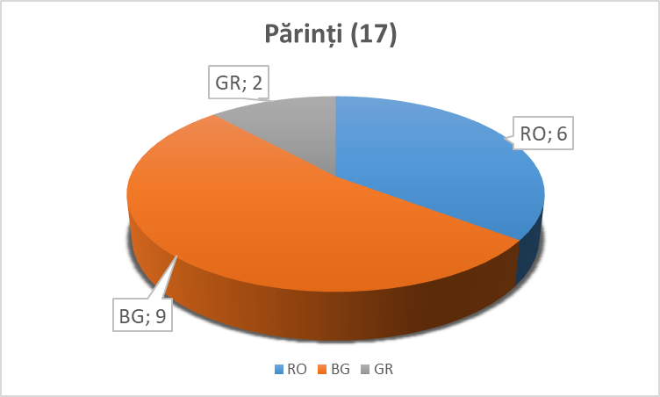
Au răspuns: 317
RO
5 sportivi cu sindrom Down
3 parinți

Slide 6
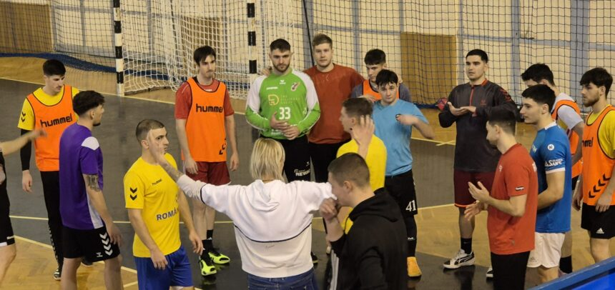
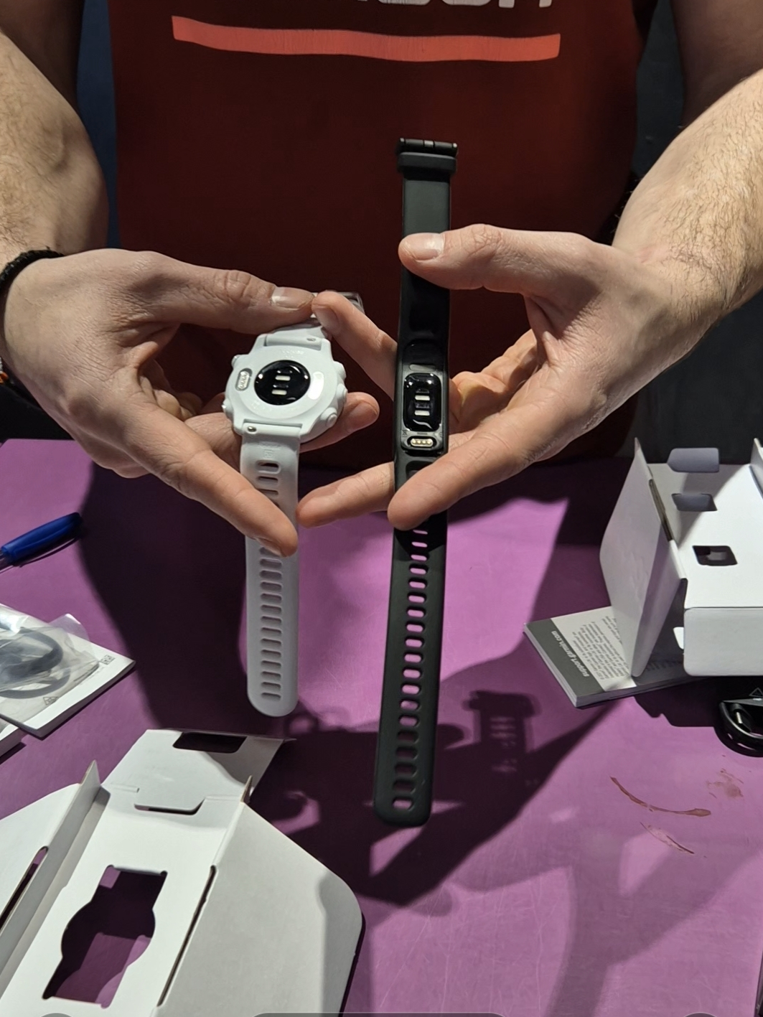
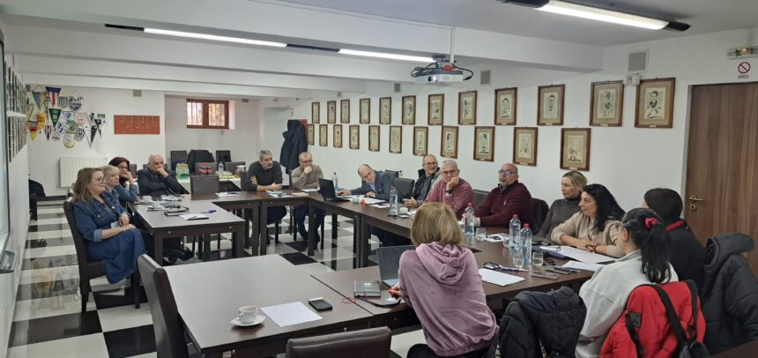
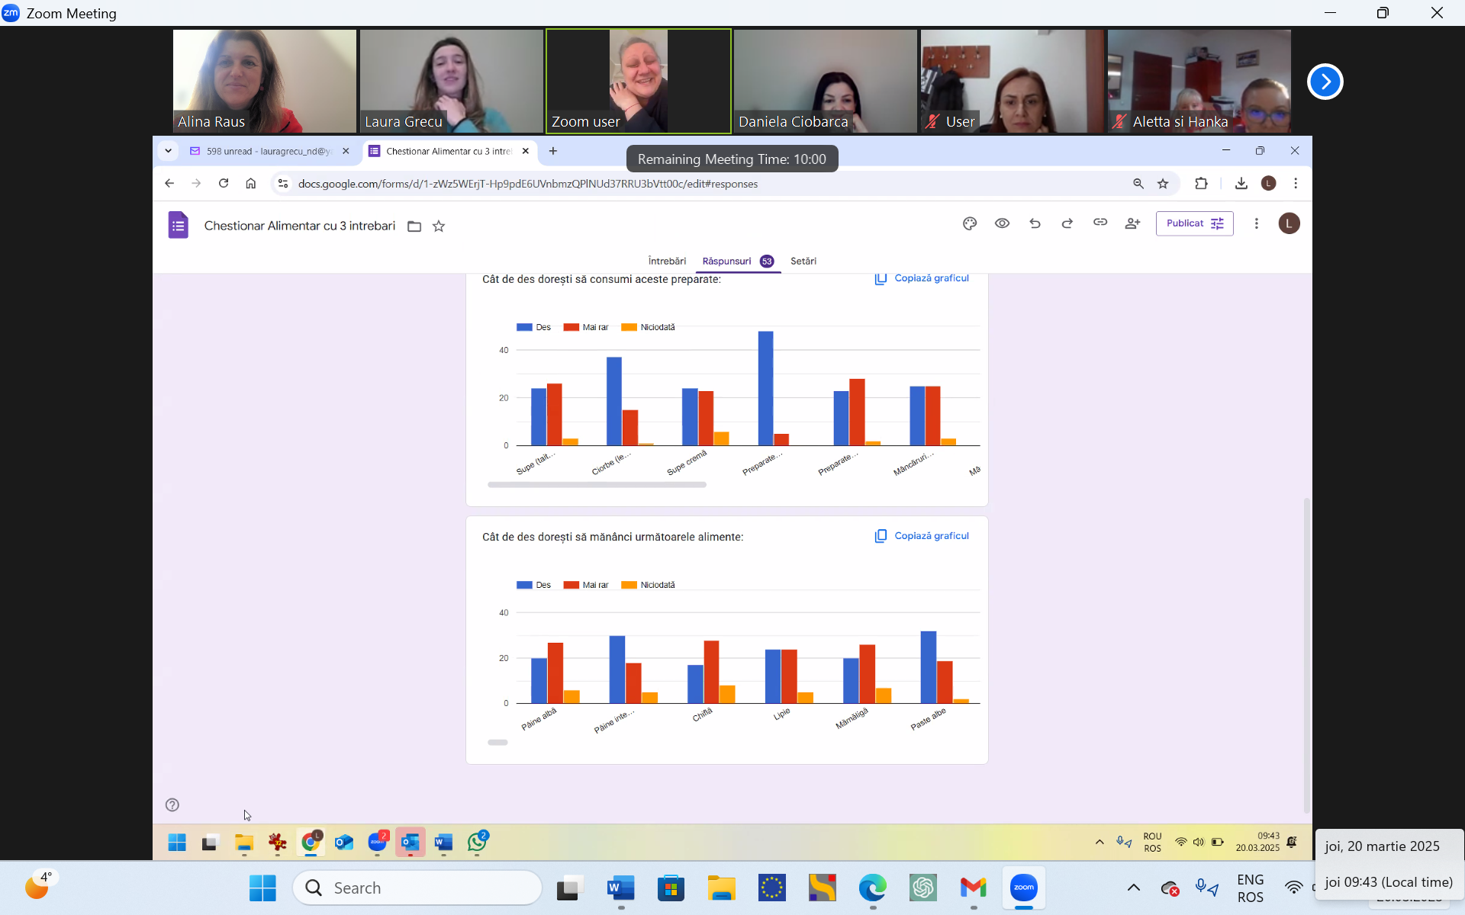
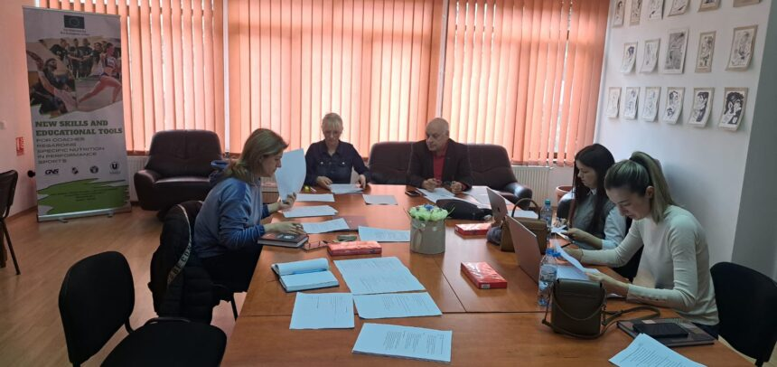
Munca noastră
27 februarie 2025: În căutarea brățărilor…….
20-21 ianuarie 2025: Primele discutii cu antrenorii si sportivii
3-4 februarie 2025: Întâlnire transnaționala
3 martie2025: Prima întâlnire pentru creare chestionarelor
20 martie2025: Întâlnire online cu partenerii

Slide 7
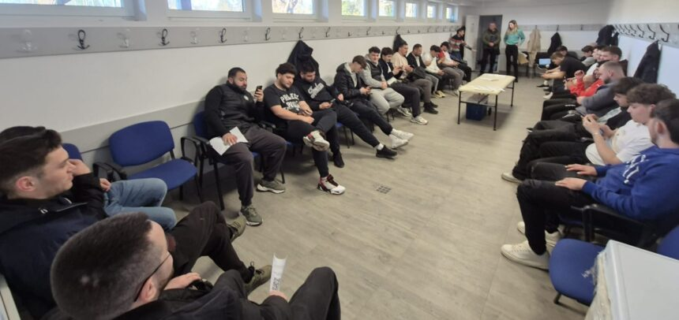
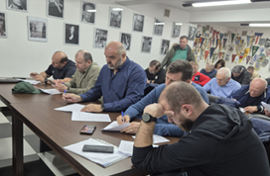
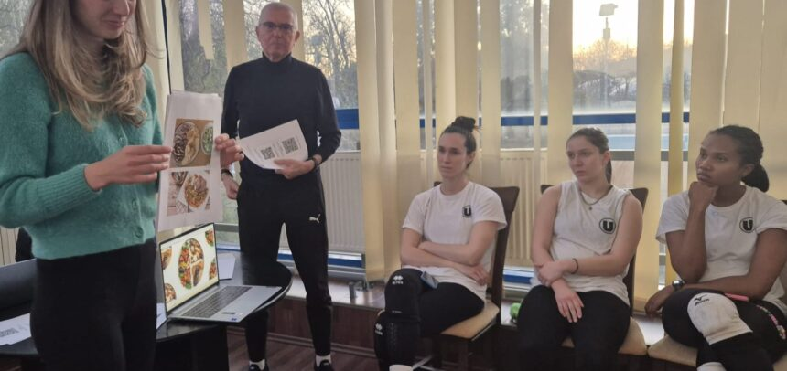
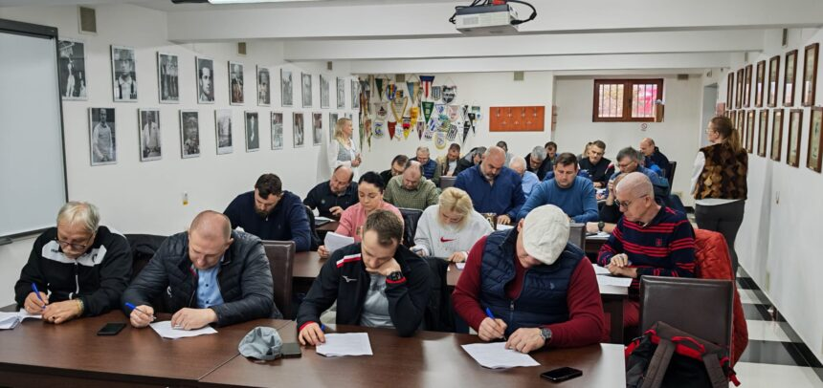
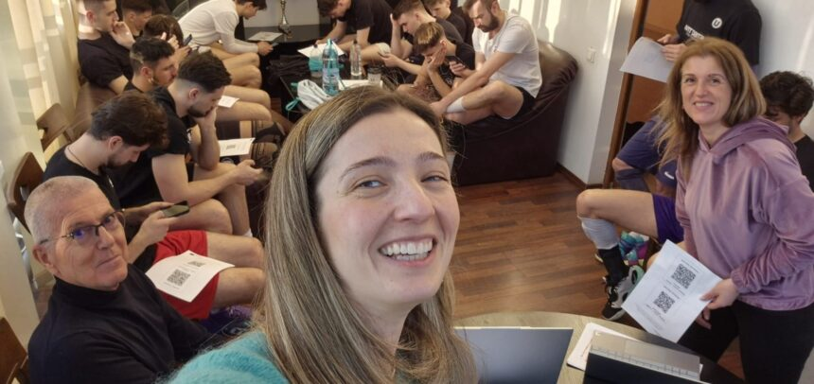
APLICAREA CHESTIONARELOR
12 martie - Antrenori
19-20 martie: Rugby, Volei
Handbal și Baschet

Slide 8
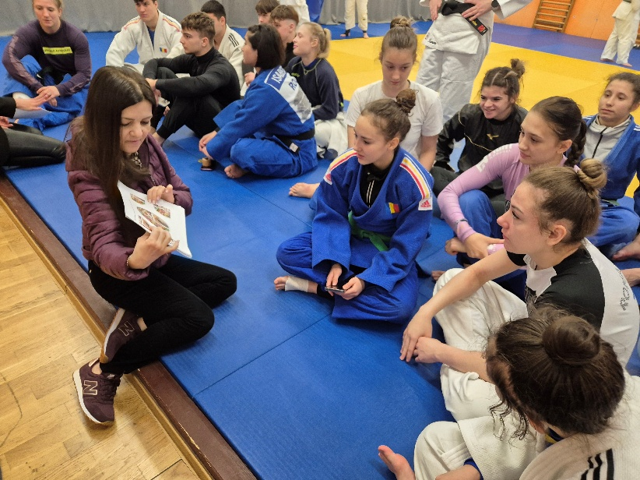
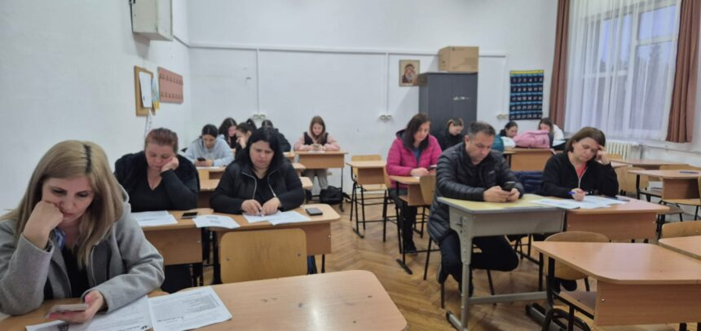
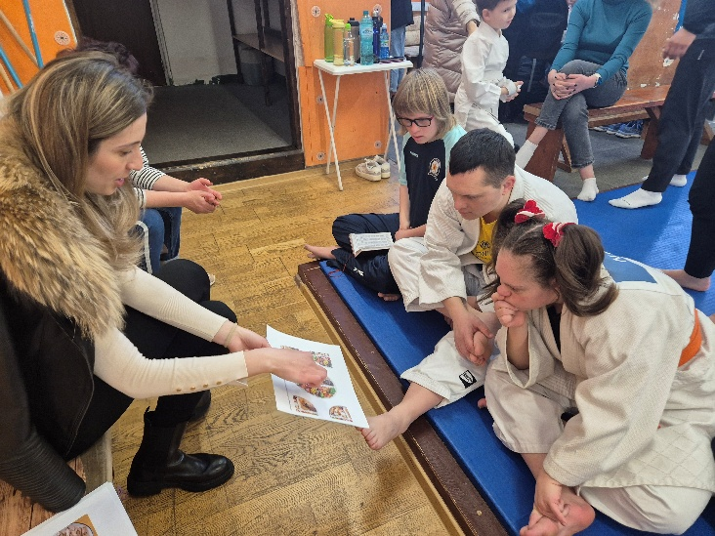
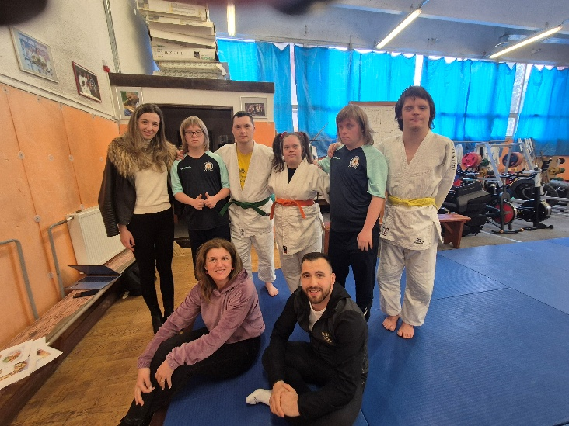
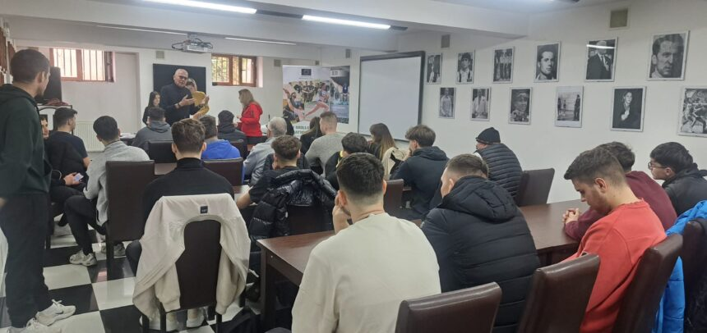
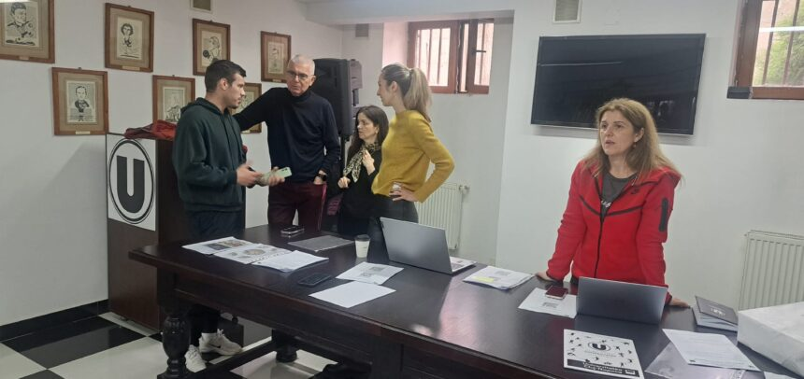
APLICAREA CHESTIONARELOR
2 aprilie: Sportivi cu sindrom Down și părinți
31 martie – Sporturi individuale, judo, junior și părinți

Slide 9
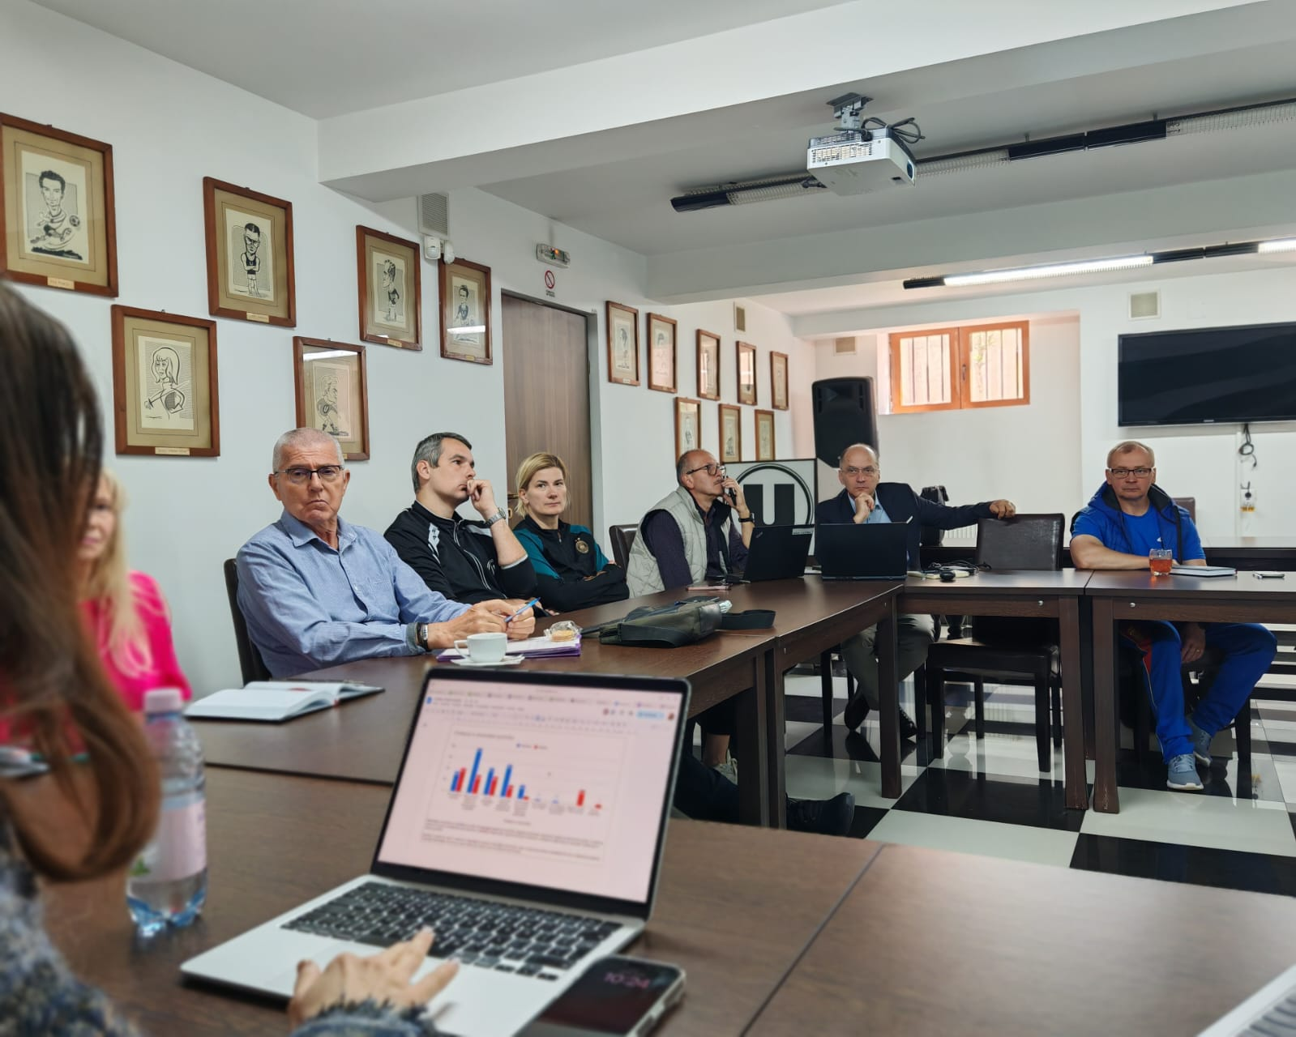
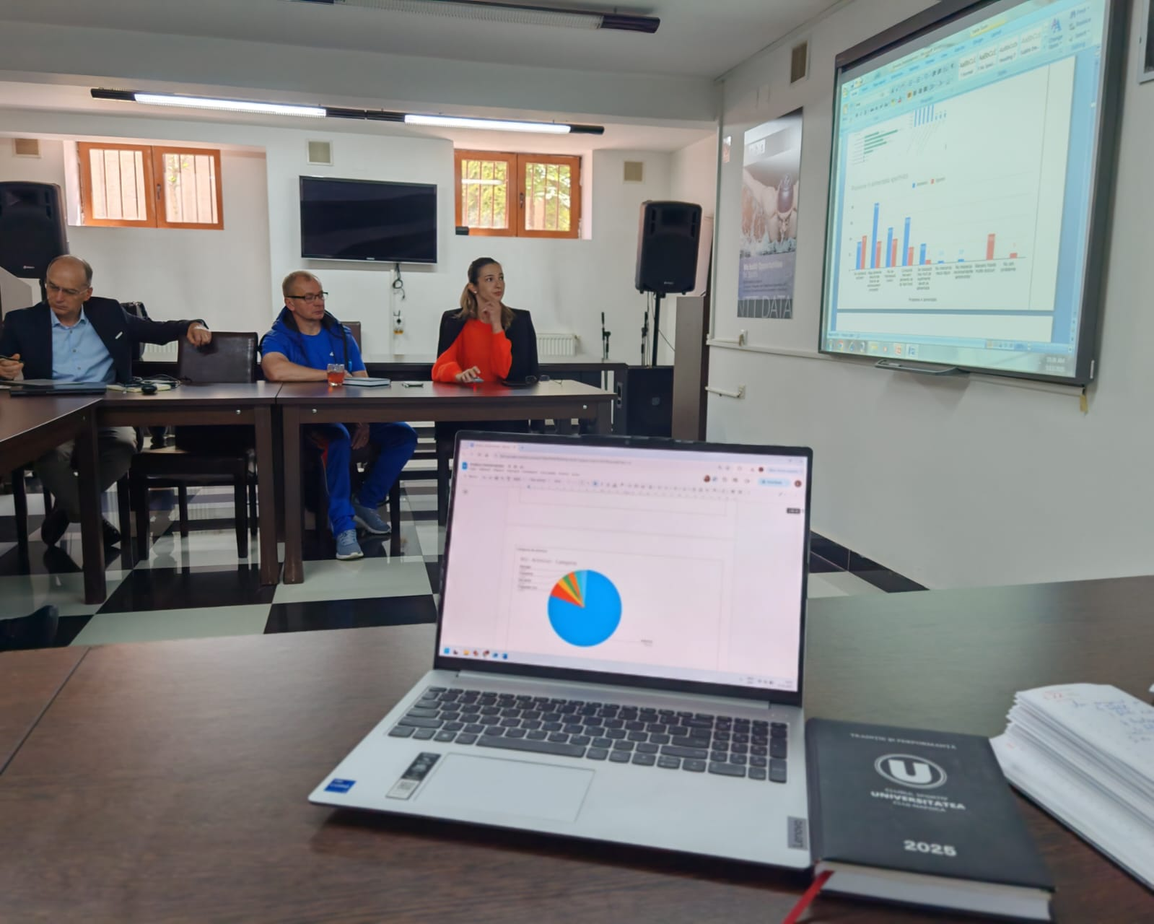
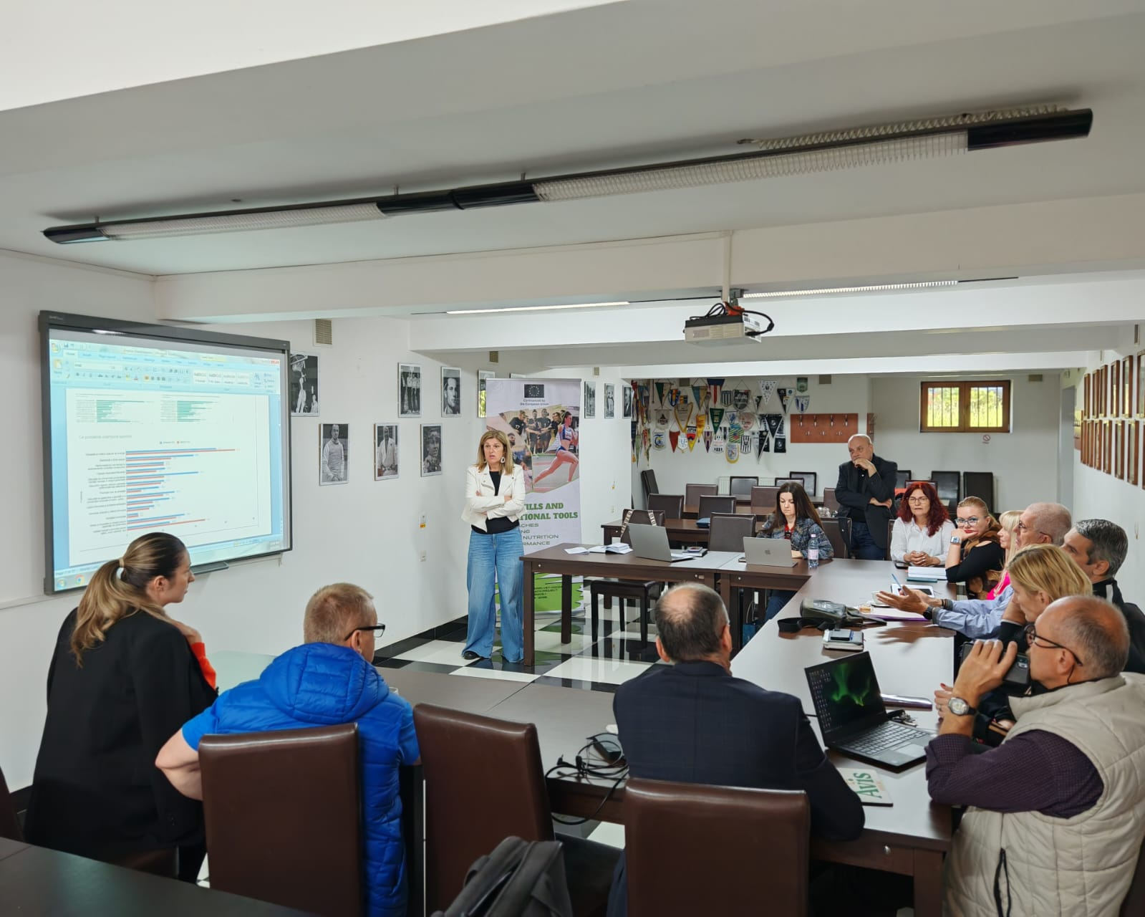
REZULTATE PRELIMINARE
13 mai 2025
Întâlnire de lucru ale echipelor de proiect ”U” Cluj și Grecu Nutrition and Soft SRL

Slide 10

STUDIU
privind cunostințele de nutriție și obiceiurile alimentare ale antrenorilor și sportivilor din cluburile sportive ”U” Cluj (RO), OFI Sports (GR) și Deya Sport (BG)
- Termen finalizare 31 mai 2025

